Slide 1
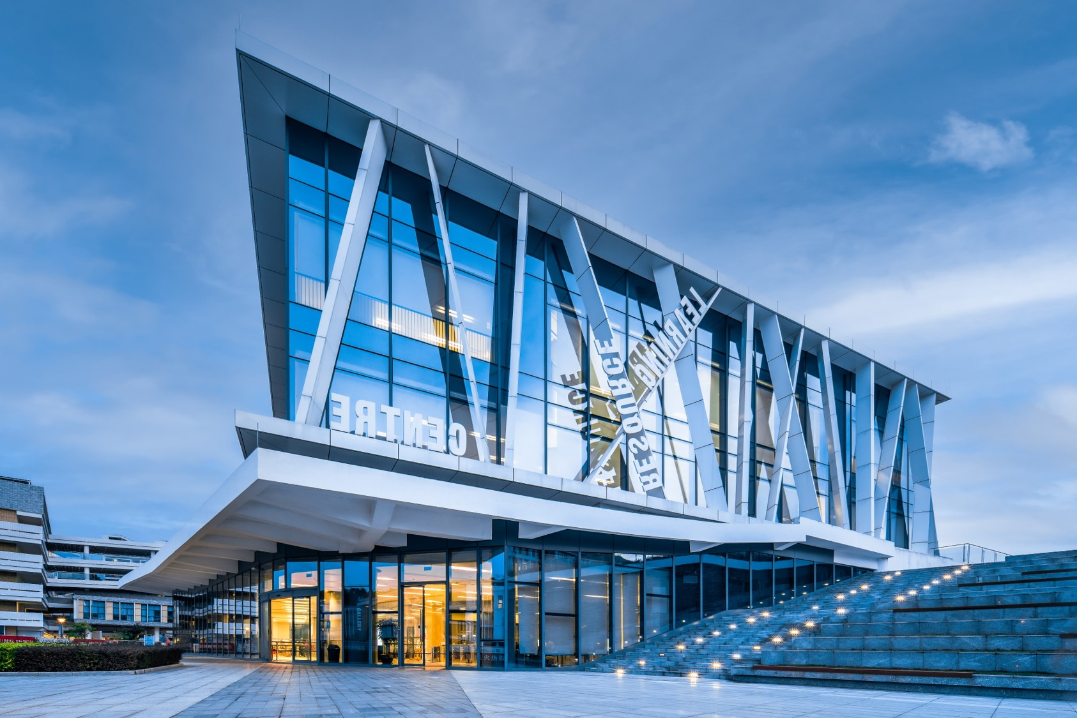
YALE University
Summer Session
Share
Presenter:
吕洺磊 Lyu Minglei

Slide 2
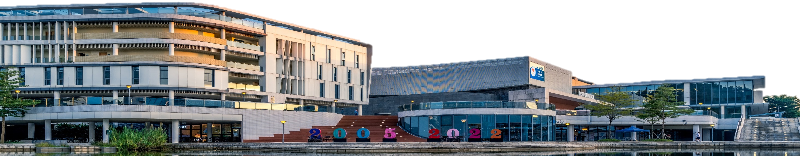
Comparative
Advantage
All Advantage! No Insufficiency at my perspective!
For study, life experience, travel, sightseeing, making friends ……
Rating: Highly Recommended

Slide 3
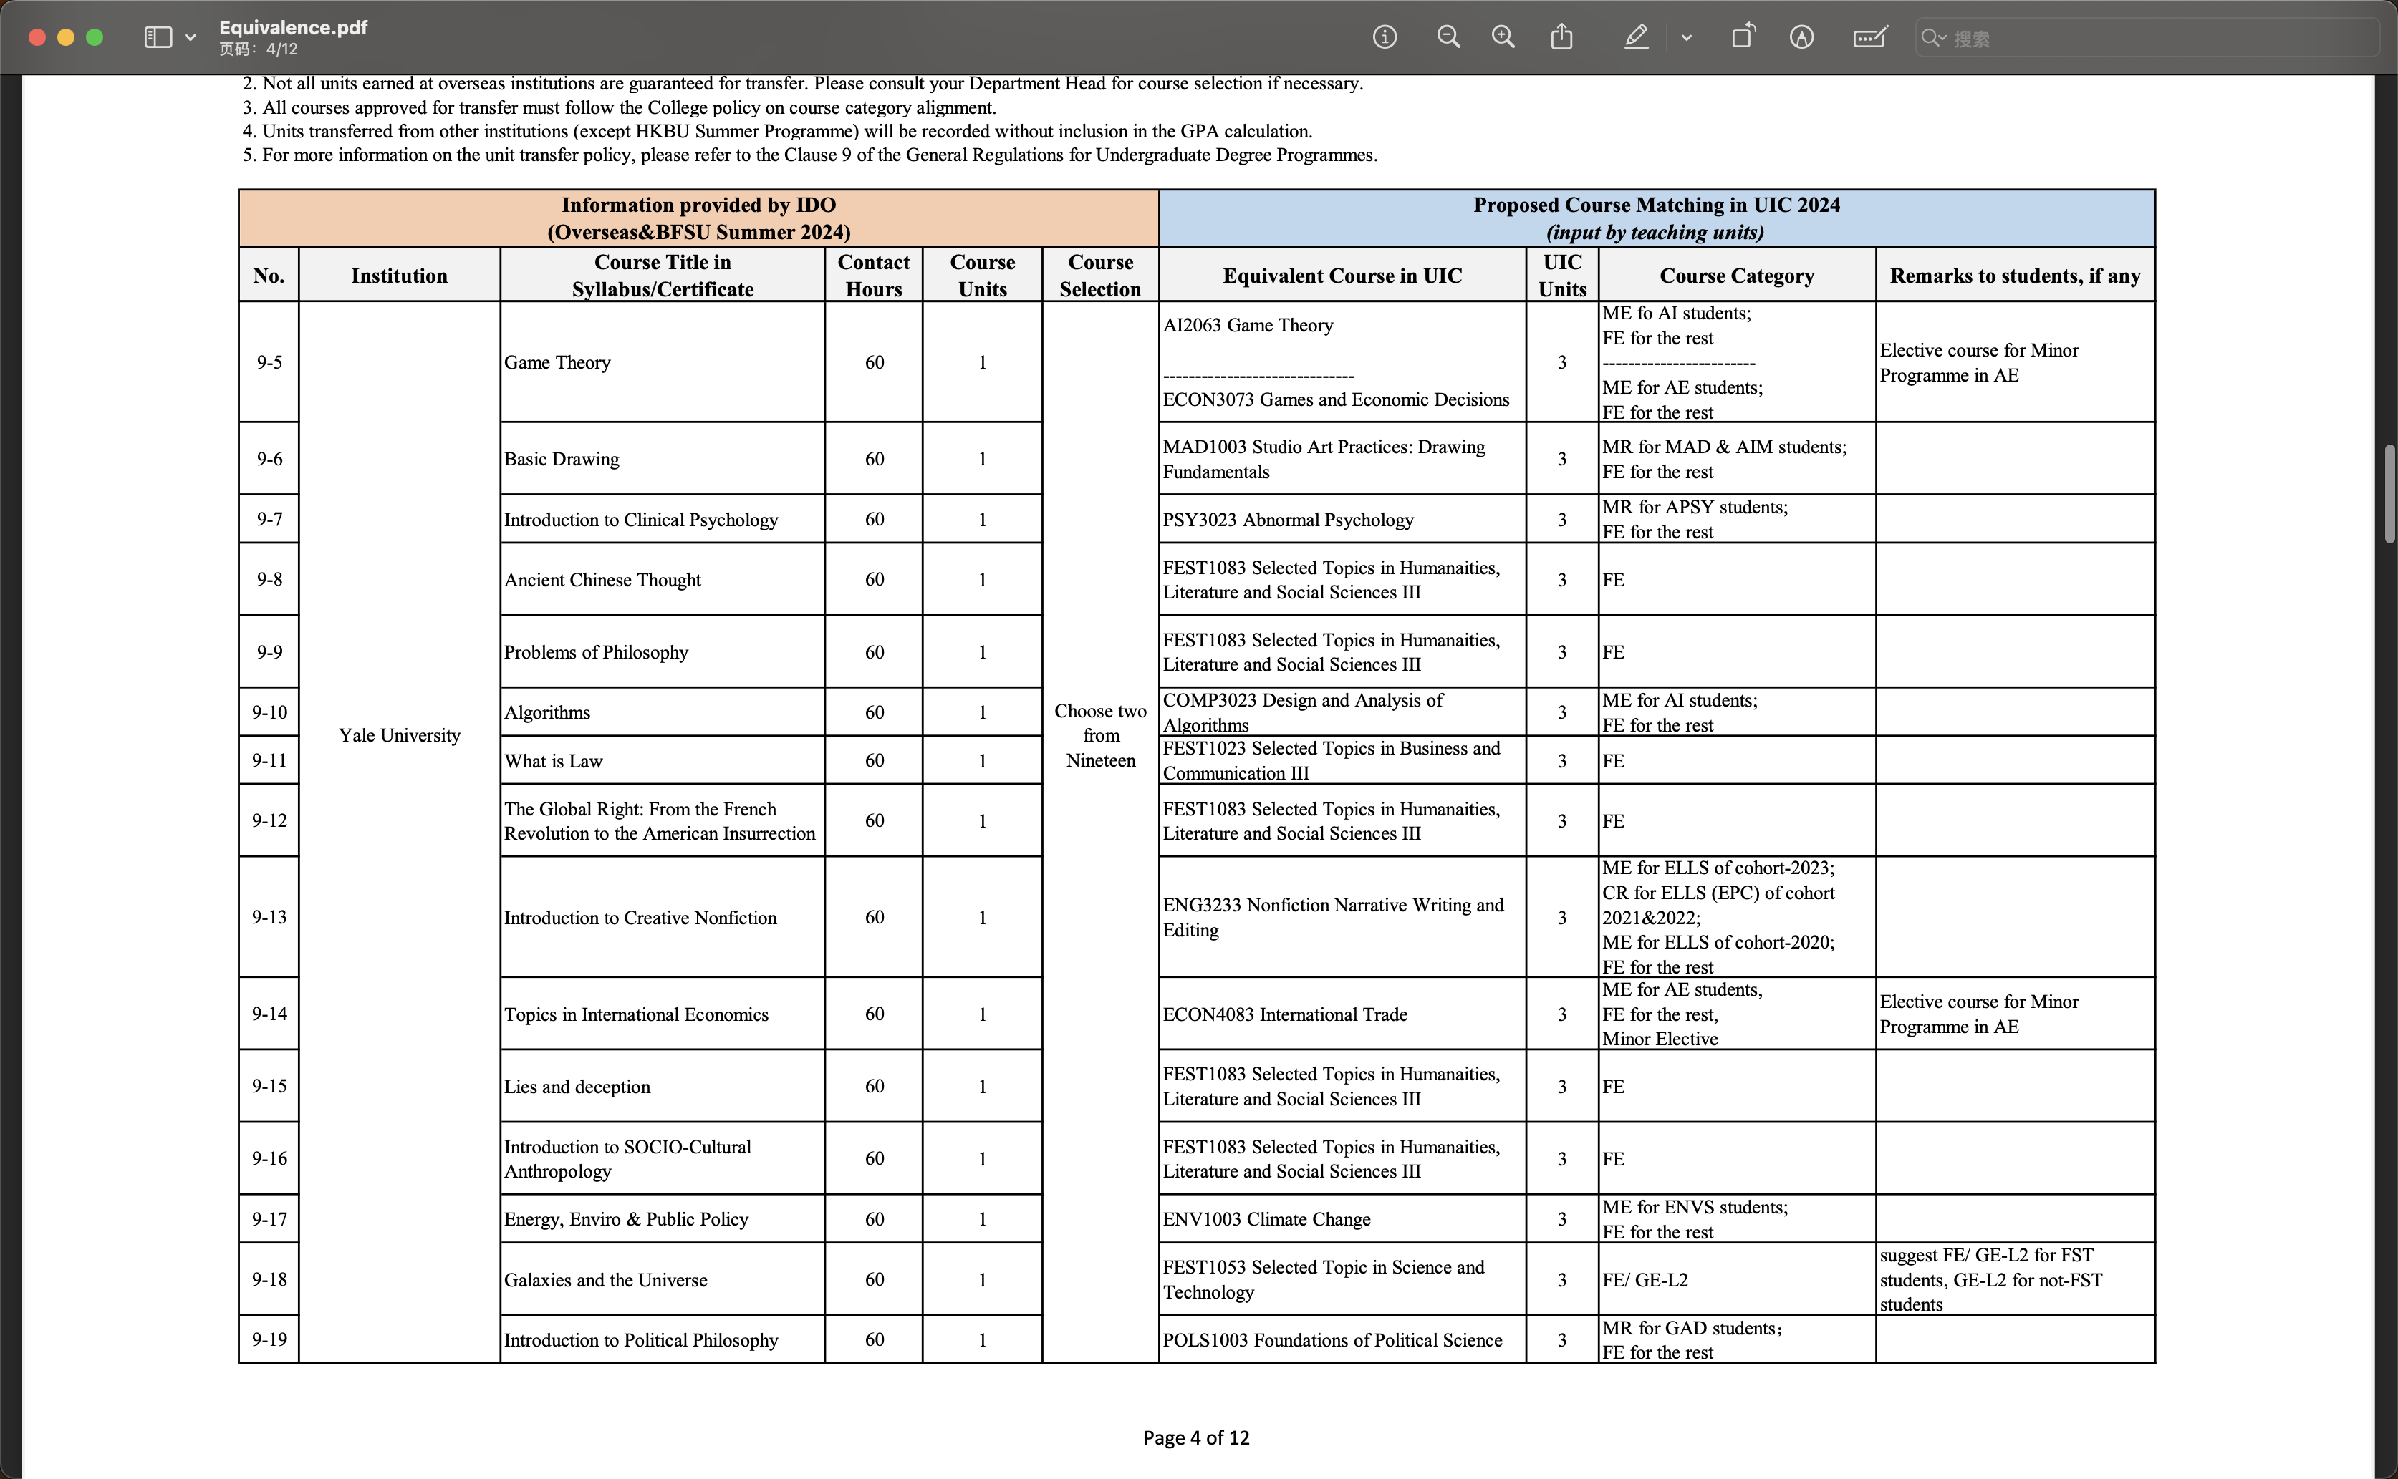
Courses Choices
2 Courses could be chosen!
在所有暑课可选的学校内有最多的可选项，可以充分按照自己的兴趣选择
一个暑假可以上两门课，有助于自己的规划和安排，效率更高
参与耶鲁课程的学生（其他学校的）水平很高，可以认识到很厉害的朋友

Slide 4
Courses Choices
2 Courses could be chosen!
不止可以转回FE学分，根据自己的专业情况，可能可以转回ME，比如我的Game Theory
相对来说唯一的不足：学费和住宿费加起来比其他学校相对贵一点，但是我认为物有所值

Slide 5
Yale Itself
耶鲁大学（Yale University），简称“耶鲁”或“Yale”，位于美国康涅狄格州纽黑文，是一所私立研究型大学，全美第三古老的高等学府、美国大学协会的14所创始院校之一、属于常春藤联盟、全球大学校长论坛、美国教育理事会、国际研究型大学联盟、美国独立学院与大学协会成员 ^{[1-7] [21] [32-34]}。
耶鲁大学最初由康涅狄格州公理会教友于1701年创立，1716年迁至康涅狄格州的纽黑文（英文：New Haven） ^{[1-3]}。耶鲁大学是美国历史上建立的第三所大学。位列2019–20年US. News美国大学本科排名第3 ^{[1-3] [8]}。耶鲁大学图书馆拥有1500万册藏书，在美国大学图书馆系统中排名第2 ^{[11-13]}。耶鲁校园的260座建筑物涵盖各个历史时期的设计风格 ^{[14-15]}。
耶鲁大学校友、教授及研究人员中，共产生了65位诺贝尔奖得主、5位菲尔兹奖得主、3位图灵奖得主 ^{[10] [26]}。耶鲁大学培养了威廉·杰斐逊·克林顿、乔治·赫伯特·沃克·布什在内的5位美国总统，以及19位美国最高法院大法官等 ^{[1-3] [9] [24-25]}。
耶鲁大学位列2026年U.S. News美国最佳大学排名第4名 ^{[36]}、2025年泰晤士高等教育世界大学排名世界第10名 ^{[37]}、2025年CWUR世界大学排名世界第9位 ^{[27]}、2025年U.S. News世界大学排名世界第9名 ^{[38]}、2025年软科世界大学学术排名世界第11名 ^{[39]}、QS世界大学排名世界第16名 ^{[22]}
总而言之：世界顶级学府
在耶鲁上暑课有助于我们充分体验世界顶级学府的学习氛围，生活，等等等等
是极为珍贵的体验，并且似乎在暑课和交换的可选项里是我们能参与到的最好的学校

Slide 6
Yale Itself
我的时间是：6.30-8.5
一个多月的时间可以让我们很深入地了解美国的生活，外国人，等等
耶鲁的特点：时间过于悠久，有些设施可能比较老，比如宿舍没有空调，会很热；洗澡比较困难，一层楼只有一个洗澡间，等等；但是个人认为，这些都比较好克服，属于留下深刻回忆的点
参与暑课的学生有高中生（美加中都有）；以及和我们同龄的大学生，国内国外都有

Slide 7
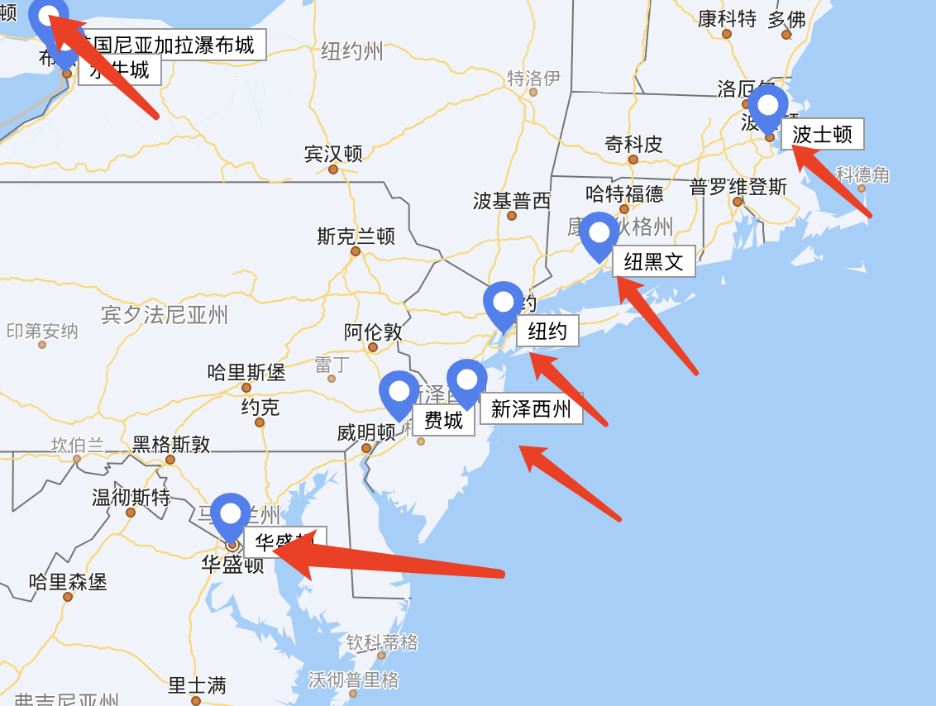
Location
我们在New Haven
New Haven 位于康涅狄格州，纽黑文长的很像一个小镇，“古色古香”，并非什么高端的城市，人口很少，并且在我看来，除了Yale，纽黑文本身就没什么东西，可能自己的常住人口只有几十万（没记错的话）
但是环境很好，天气也不错，排除物质条件来说，很宜居。

Slide 8
Location
美东：和国内的时间比较友好，相差12个小时，可以感觉自己每天活24个小时
可以去纽约，波士顿，新泽西，费城，华盛顿
在周末和其他时间可以去很多地方玩，不管是坐火车还是坐飞机，东海岸这些重要的城市，全部可以去一遍，
相对比较安全，美东比西海岸（加州），安全得多，尤其是康涅狄格州和纽约；康涅狄格州，从我的经验来看，很少闻到毒品 /（纽约本身是禁枪的，有严格的禁枪令）

Slide 9
THANK YOU

